Slide 1
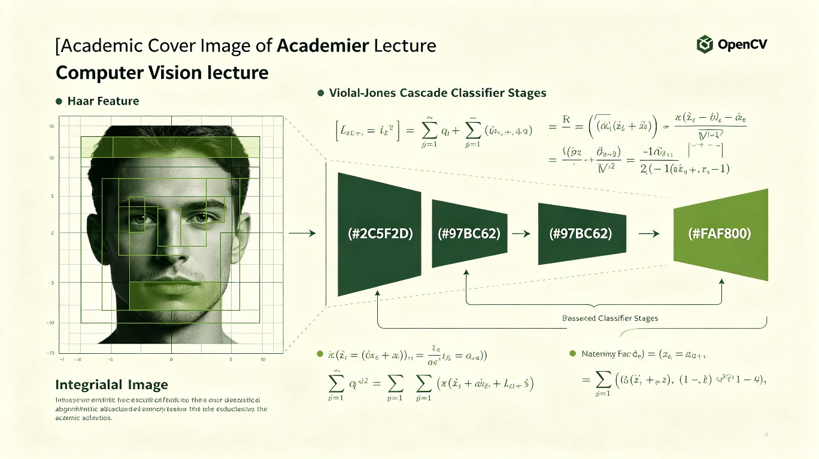
Day 31
Haar特征与级联分类器
Haar-like Features & Cascade Classifiers
计算机视觉学习笔记 | 2026-06-25

Slide 2
目录
CONTENTS
01 历史背景 — 人脸检测演进与Viola-Jones里程碑
02 核心概念 — Haar特征、AdaBoost与级联分类器
03 实战演练 — OpenCV人脸检测代码与参数调优
04 科学家故事 — Paul Viola与Michael Jones
05 重要文献与经典实验
06 小故事、思考题与术语表
07 下节预告 — Day 32: DPM与HOG检测
Day 31: Haar特征与级联分类器

Slide 3
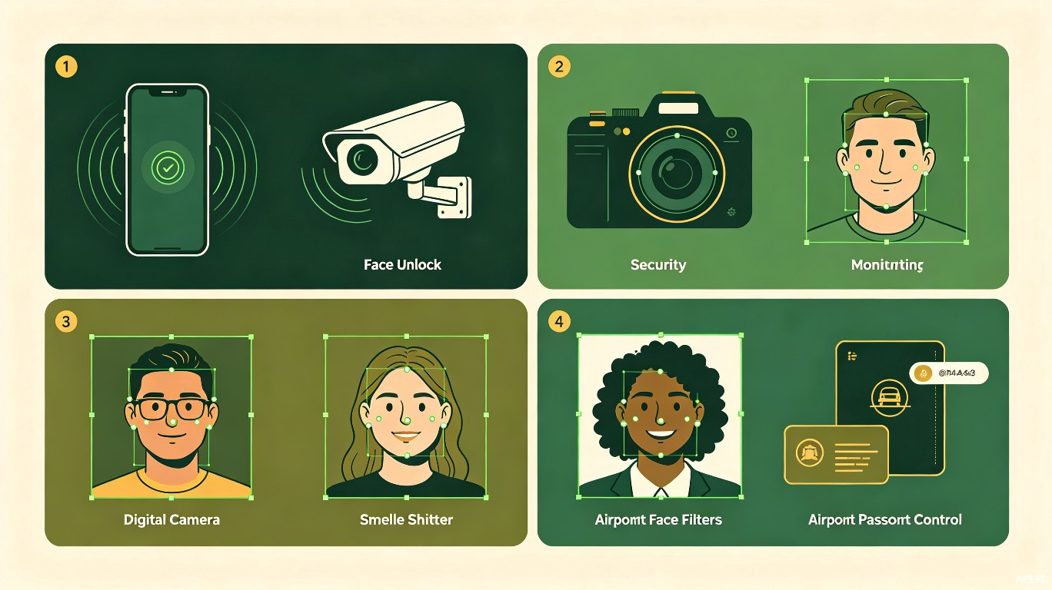
历史背景
从人脸检测到实时目标检测的演进
早期方法（1990年代前）
OpenCV中的实现
基于知识的方法：利用人脸先验知识构建规则
基于模板匹配：使用固定模板滑动窗口匹配
基于神经网络：计算量大，实时性差
OpenCV 2.0完整实现Viola-Jones框架
提供预训练级联分类器模型
几行代码即可实现人脸检测
推动安防、摄影、社交等领域应用
关键突破
2001年Viola-Jones论文首次实现实时人脸检测
当时硬件条件达到15帧/秒
标志目标检测进入经典机器学习时代
为HOG+SVM、DPM及深度学习奠定基础
Day 31: Haar特征与级联分类器

Slide 4
历史背景
Viola-Jones里程碑论文
Rapid Object Detection using a Boosted Cascade of Simple Features
作者: Paul Viola & Michael Jones | 会议: CVPR 2001
核心贡献
提出基于Haar特征和级联分类器的检测框架
首次在普通硬件上实现实时人脸检测（15 FPS）
三大技术巧妙结合：积分图 + AdaBoost + 级联结构
引用量超过35,000次，计算机视觉领域最高引用论文之一
技术影响
Viola-Jones框架是通用目标检测框架，人脸检测因其稳定结构特征表现尤为出色
为后续HOG+SVM、DPM以及深度学习检测方法提供重要思想基础
Day 31: Haar特征与级联分类器

Slide 5
核心概念
Haar特征原理
Haar特征是一种用于目标检测的矩形特征，灵感来源于Haar小波变换。通过计算图像中相邻矩形区域的像素和之差来捕捉边缘、线段和中心环绕等局部结构信息。
四种基本类型:
特征类型 | 描述 | 适用检测
边缘特征 | 两个相邻矩形的像素差 | 水平/垂直边缘
线特征 | 三个矩形的像素组合 | 线条结构
中心环绕 | 中心矩形与周围矩形的差 | 对比度变化区域
对角线特征 | 对角分布的矩形组合 | 对角边缘
关键洞察：人脸区域中，眼睛比脸颊暗，鼻子比周围亮——Haar特征恰好能捕捉这些规律。
Day 31: Haar特征与级联分类器

Slide 6
核心概念
Haar特征类型与积分图加速
积分图定义
矩形区域求和
II(x,y) = Σ I(i,j)，其中 i≤x, j≤y
Sum(D) = II(A)-II(B)-II(C)+II(D)
预计算每个位置的累积像素和
构建一次，重复使用
任意矩形区域像素和 = 4次查表
复杂度从 O(n²) 降到 O(1)
18万+ Haar特征可在毫秒级完成
速度对比
方法 | 计算复杂度 | 18万特征耗时
直接计算 | O(n²) 每特征 | 数分钟
积分图加速 | O(1) 每特征 | 毫秒级
Day 31: Haar特征与级联分类器

Slide 7
核心概念
AdaBoost算法
AdaBoost（Adaptive Boosting）由Freund & Schapire于1995年提出，通过组合多个弱分类器构建强分类器。
核心思想:
1
初始化权重: 给训练样本分配均匀权重
2
迭代训练: 每轮训练一个弱分类器，根据误差调整权重
3
关注难例: 被错分的样本获得更高权重
4
加权组合: 将弱分类器加权组合成强分类器
在Haar特征中的应用
每个弱分类器 = 一个Haar特征 + 阈值 + 不等号方向
弱分类器形式: h_j(x) = sign(α·f_j(x) - θ)
强分类器: H(x) = sign(Σ α_t · h_t(x))
从18万+特征中自动选出最有效的几百个
Day 31: Haar特征与级联分类器

Slide 8
核心概念
AdaBoost工作流程
初始化
样本权重 w_i = 1/N
第t轮
选择最优弱分类器
计算误差
ε_t = Σ w_i · [h_t(x_i) ≠ y_i]
更新权重
w_i ← w_i · exp(α_t · I[错分])
归一化
w_i ← w_i / Σ w_j
组合输出
H(x) = sign(Σ α_t·h_t(x))
T轮迭代后，强分类器由T个弱分类器加权组合而成，自动从18万+特征中选择最有效的几百个。
Day 31: Haar特征与级联分类器

Slide 9
核心概念
级联分类器结构
核心思想：逐级筛选，快速排除
早期阶段：简单特征，高检测率，高误报率
中期阶段：更多特征，逐步降低误报
后期阶段：复杂特征，极低误报
非目标窗口在最初几级就被快速排除
输入
S1
S2
S3
...
SN
目标
待检测窗口
简单特征
更多特征
进一步筛选
逐级递进
复杂特征
正面样本
前5级可过滤掉90%以上的非人脸窗口
平均每个窗口仅需评估10-20个特征（而非数百个）
自举策略：前级误报作为后级负样本
Day 31: Haar特征与级联分类器

Slide 10
核心概念
级联分类器训练参数
级联训练的关键参数:
参数 | 含义 | 典型设置
hitRate | 每级最小检测率 | 0.995
falseAlarmRate | 每级最大误报率 | 0.5
numPos | 每级训练正样本数 | 根据数据集调整
numNeg | 每级训练负样本数 | 根据数据集调整
numStages | 级联总层数 | 10-25
训练策略
自举（Bootstrapping）：早期级使用简单特征快速排除明显背景
后期级逐渐增加特征数量，专注于区分困难样本
Day 31: Haar特征与级联分类器

Slide 11
实战演练
OpenCV人脸检测代码
import cv2face_cascade = cv2.CascadeClassifier( cv2.data.haarcascades+ 'haarcascade_frontalface_default.xml')gray = cv2.cvtColor(img, cv2.COLOR_BGR2GRAY)faces = face_cascade.detectMultiScale( gray, scaleFactor=1.1, minNeighbors=5)
预训练模型
haarcascade_frontalface_default.xml
haarcascade_profileface.xml — 侧面人脸
haarcascade_eye.xml — 眼睛检测
haarcascade_smile.xml — 微笑检测
检测流程
加载预训练级联分类器XML文件
输入图像转换为灰度图
detectMultiScale 多尺度检测
在检测到的人脸位置绘制矩形框
Day 31: Haar特征与级联分类器

Slide 12
实战演练
detectMultiScale参数详解
参数 | 含义 | 建议值
scaleFactor | 每次图像缩小的比例 | 1.1 - 1.3
minNeighbors | 最小邻居数，过滤误报 | 3 - 6
minSize | 最小检测窗口大小 | (30, 30)
maxSize | 最大检测窗口大小 | 根据图像调整
调参建议
较小的 scaleFactor 提高检测率但降低速度
较大的 minNeighbors 降低误报但也可能漏检
minSize 应根据实际人脸大小设置以过滤噪声
完整预训练模型列表: frontalface_default, profileface, eye, smile, fullbody, upperbody
Day 31: Haar特征与级联分类器

Slide 13
科学家故事
Paul Viola
Paul Viola（MIT博士）
1995年获得MIT博士学位，师从人工智能传奇人物Tomaso Poggio。攻读博士期间专注于机器学习与计算机视觉的交叉领域，致力于解决目标检测的计算效率问题。
2001年与Michael Jones合作发表里程碑论文
巧妙结合积分图、AdaBoost、级联分类器三大技术
形成完整的、可实时运行的检测系统
后加入微软研究院，2013年入职亚马逊任Principal Scientist
Viola的工作不仅推动了人脸检测，还为HOG、DPM等后续算法提供了重要思想基础。
Day 31: Haar特征与级联分类器

Slide 14
科学家故事
Michael Jones
Michael Jones
与Viola的合作堪称计算机视觉领域的典范——两位研究者将机器学习的理论创新与计算机视觉的实际需求完美结合，解决了困扰领域多年的实时检测难题。
将ML理论创新与CV实际需求完美结合
解决了困扰领域多年的实时检测难题
Viola-Jones最初是通用目标检测框架
人脸稳定的结构特征使该框架在该任务上表现尤为出色
有趣的是，Viola-Jones检测器最初并非专门为人脸检测设计，而是通用框架。
Day 31: Haar特征与级联分类器

Slide 15
重要文献
必读论文与相关综述
[1] Viola & Jones (2001). CVPR.
Rapid Object Detection using a Boosted Cascade of Simple Features 贡献: 提出完整Viola-Jones框架 | 引用量: 35,000+
[2] Viola & Jones (2004). IJCV.
Robust Real-Time Face Detection 贡献: 扩展实现细节和实验分析
[3] Freund & Schapire (1997). JCSS.
A Decision-Theoretic Generalization of On-Line Learning... 贡献: AdaBoost算法的理论基础
[4] Lienhart & Maydt (2002). ICIP.
An Extended Set of Haar-like Features for Rapid Object Detection 贡献: 扩展Haar特征集合，增加旋转特征
Day 31: Haar特征与级联分类器

Slide 16
经典实验
验证与理解核心原理
实验1: Haar特征可视化
实验2: AdaBoost特征选择
计算人脸各区域的Haar特征响应
眉毛-眼睛：水平边缘特征响应强
鼻子区域：中心环绕特征响应明显
观察每轮选择的Haar特征位置
早期特征位于眼睛、鼻子等区域
前100个特征捕获大部分判别信息
实验3: 级联各阶段性能
实验4: OpenCV模型性能测试
前5级过滤90%+非人脸窗口
平均特征评估数从数百降到10-20个
对比default/alt/alt2模型检测率
调整minNeighbors和scaleFactor
建议结合OpenCV官方教程动手实践，通过调整参数观察检测效果变化。
Day 31: Haar特征与级联分类器

Slide 17
小故事
从笑脸快门到科幻现实
数码相机里的"笑脸快门"
2008年索尼推出"笑脸快门"功能，当相机检测到微笑时自动按下快门。核心正是Haar级联分类器——先检测人脸，再检测嘴巴，判断是否符合微笑特征。虽然以今天的标准看来很简单，但在当时是非常酷炫的卖点。
从《少数派报告》到现实
2002年电影《少数派报告》中，广告牌通过扫描识别身份推送个性化广告。当时被视为科幻，但Viola-Jones检测器已在2001年为这一愿景奠定了技术基础。今天，实时人脸检测已成为手机、安防、社交应用的标配。
"笑脸快门"有时过于灵敏，在人们没有真正微笑但嘴角略微上扬时触发——这也反映了Haar级联分类器对特征定义固定的局限性。
Day 31: Haar特征与级联分类器

Slide 18
思考题
深入理解与拓展
1. Haar特征与卷积核的异同
比较Haar特征与Sobel、CNN卷积核，为什么Haar在深度学习时代被淘汰？
2. AdaBoost的特征选择优势
随机选几百个特征 vs AdaBoost选择，性能差异有多大？
3. 级联结构的代价
级联可能带来漏检和训练复杂度增加，如何权衡速度与精度？
4. Haar vs HOG+SVM vs CNN
从精度、速度、训练难度等维度比较三种检测器
5. 积分图的局限性
积分图能否直接用于HOG、LBP等其他特征？为什么？
Day 31: Haar特征与级联分类器

Slide 19
术语表
GLOSSARY
术语 | 英文 | 定义
Haar特征 | Haar-like Feature | 矩形区域像素差特征，捕获局部结构
积分图 | Integral Image | 支持O(1)计算任意矩形区域像素和
AdaBoost | Adaptive Boosting | 组合弱分类器构建强分类器
级联结构 | Cascade Structure | 早期级快速排除负样本，后期级精细判断
自举 | Bootstrapping | 前级误报作为后续级的负样本
更多术语: 弱分类器、强分类器、检测率、误报率、滑动窗口、多尺度检测
Day 31: Haar特征与级联分类器

Slide 20
总结与下节预告
Day 32: DPM与HOG检测
今日总结
Day 32: DPM与HOG检测
Haar特征：矩形像素差，捕捉局部结构
积分图：O(1)计算任意矩形和
AdaBoost：组合弱分类器为强分类器
级联结构：逐级筛选，实现实时检测
HOG特征：方向梯度直方图
DPM：可变形部件模型
非极大值抑制（NMS）
实战：OpenCV行人检测
HOG+SVM和DPM代表了经典机器学习时代目标检测的最高水平，敬请期待！
感谢学习！
Day 31: Haar特征与级联分类器

